Slide 1
CITB709 Информационни системи
Тема 6: Управление на ресурса „данни“
Юлиана Пенева
департамент “Информатика”
july_peneva@abv.bg

Slide 2
Съдържание
  Подходи за управление на данните.
  Традиционен подход.
  Подход “бази от данни”.
  Основни технологии и средства за достъп до информацията от базите, които подобряват ефективността на бизнеса и вземането на решения.
  Фактори, определящи управлението на данните (информационни политики, администриране на данните, осигуряване качеството на данните).

Slide 3
Подходи за управление на данните
Основни понятия
Управление на данните.
Данни ↔ информация
Йерархия на данните:
    Символ → поле → запис → файл
База от данни - множество от свързани помежду си данни, групирани за нуждите на даден потребител.

Slide 4
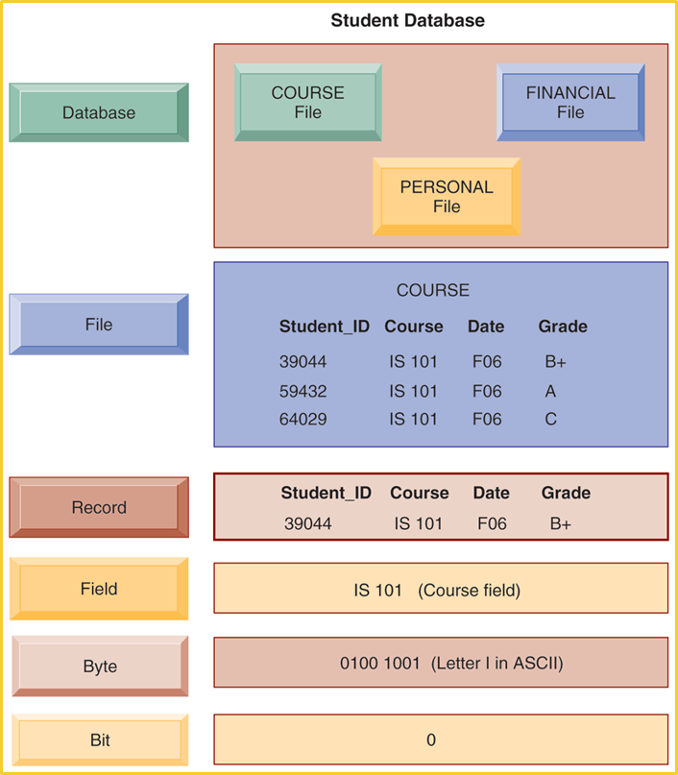
Подходи за управление на данните
Йерархия на данните

Slide 5
Подходи за управление на данните
Свойства на понятието “база от данни”
Устойчиви/интегрирани данни.
Предметна област – обекти, атрибути и връзки.
Базите се проектират с определена цел.

Slide 6
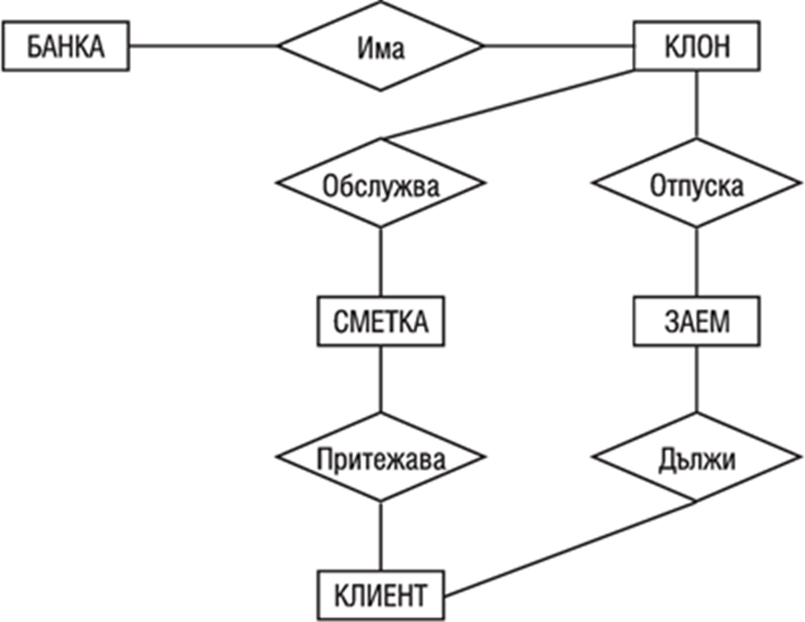
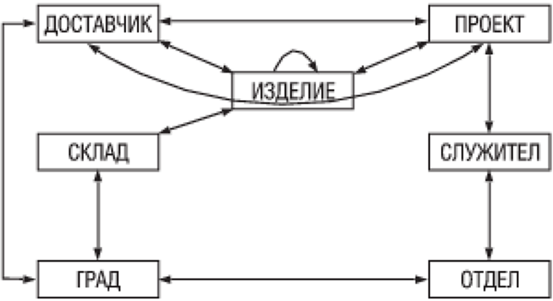
Подходи за управление на данните

Slide 7
Подходи за управление на данните
Два основни подхода за управление на данните
Традиционен (файлово-базиран) подход.
Подход “бази от данни”.

Slide 8
Традиционен подход
Файлово- базирана система - множество от приложни програми, които доставят определени услуги на крайния потребител, например създаването на отчет.
Първи опит за автоматизиране на определени бизнес дейности.
Характеристики
за всяко приложение се създават и съхраняват отделни файлове;
всеки потребител организира информацията в собствени файлове и написва свои програми за обработка;
дефиницията на данните представлява част от приложната програма.

Slide 9
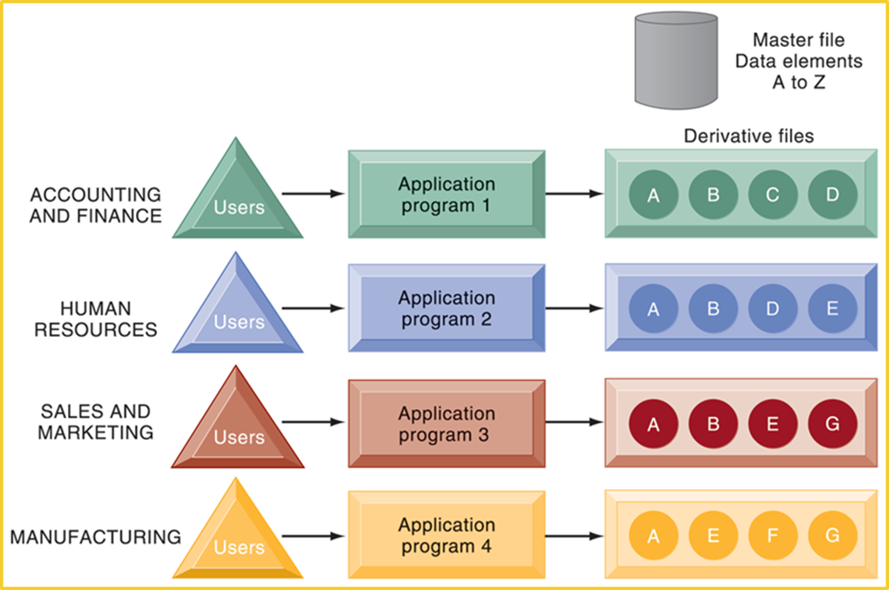
Традиционен подход
Традиционна файлова обработка

Slide 10
Традиционен подход
Преимущества
Лесно прилагане без особени допълнителни средства.
Недостатъци
Излишество при съхраняване на данните.
Нарушаване на цялостността.
Зависимост между данни и програми.
Работа с фиксирани заявки.
Несъвместими файлови формати.
Трудно споделяне на данните.
Трудна защита на данните.

Slide 11
Подход “бази от данни”
Данните, свързани с дейността на дадено предприятие се съхраняват на едно място и се използват от всички разработени приложения;
Управлението им се осъществява чрез софтуер – система за управление на бази от данни (СУБД);
СУБД - съвкупност от програми, които позволяват на потребителя да създава и обработва бази от данни, свързани с различни приложения.

Slide 12
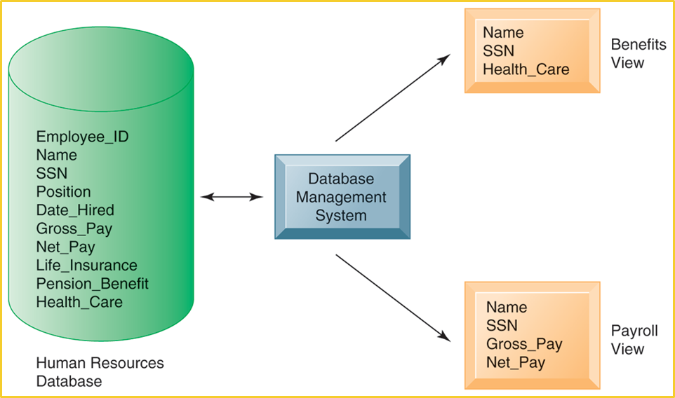
Подход “бази от данни”

Slide 13
Подход “бази от данни”
Характеристики
    контрол на излишеството;
    каталог;
    моделиране на данните;
    ограничения за цялостност;
    независимост между данни и програми;
    потребителски представи;
    споделяне на данните;
    управление на правата за достъп;
    възстановяване на данните;
    интерфейси за потребители с различни умения;
    налагане на стандарти.

Slide 14
Подход “бази от данни”
Преимущества
споделяне данните между много потребители с минимално излишество;
обработване на транзакции;
управление на едновременния достъп от субд;
поддържане на ограничения за цялостност на данните;
защита на базата;
независимост на данните.

Slide 15
Подход “бази от данни”
Недостатъци
допълнителни инвестиции поради относително високите цени на софтуера и вероятно закупуване на допълнителен хардуер;
създаване на проекти с лошо качество, поради неразбиране на основните функции на СУБД;
моделът на данните налага използването на точно определени структури за тяхното представяне;
конвертирането на съществуващи приложения може да се окаже скъпо за организацията;
изпълнение на системни функции като: защита, паралелен достъп до данните, проверка на ограничения за цялостност и др.→ възможно е забавяне на обработките.

Slide 16
Видове бази от данни
Първо поколение (ранни приложения) – от средата на 60-те години до края на 70-те
    йерархични – все още се използват;
    мрежови.
Второ поколение
    релационни- доминират пазара;
Трето поколение
    обектно – ориентирани- употребата им не е голяма;
    обектно – релационни.

Slide 17
Релационни СУБД
Представят данните като двумерни таблици.
Всяка таблица представя данни за даден обект или връзка между тях.
Редовете представляват записи за отделни обекти.
Колоните (полетата) представляват характеристики (свойства) на обектите.
Ключ се нарича полето, по което еднозначно се идентифицира всеки запис.

Slide 18
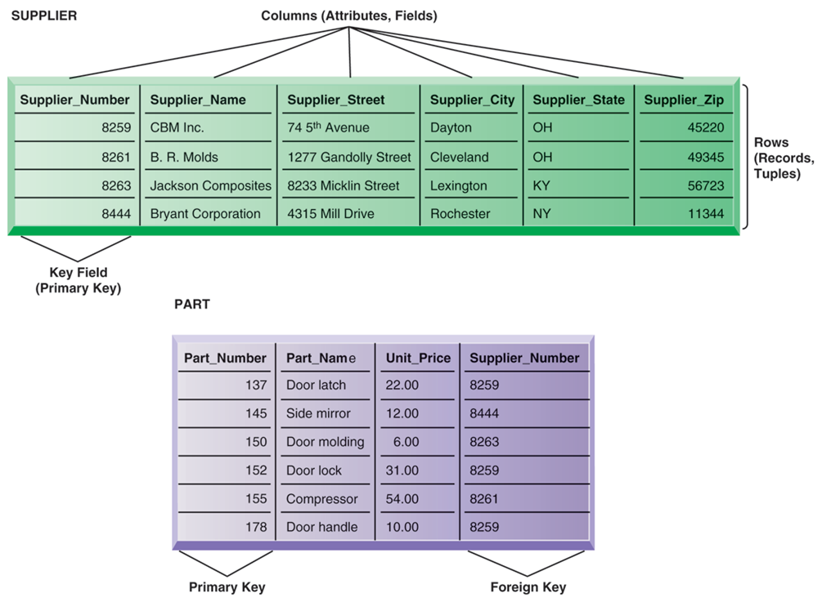
Релационни СУБД

Slide 19
Възможности на релационните СУБД
Език за дефиниране на данните – указва структурата на базата, с него се създават таблиците и се определят полетата им.
Каталог на данните – съхранява описанието на данните (файловете, които ги съхраняват).
Език за обработване на данните – определя операциите върху данните в базата:
    извличане на данни, които отговарят на някакво условие;
    добавяне на нов елемент;
    изтриване;
    модифициране на съществуващ елемент.
Structured query language (SQL).
Средства за генериране на отчети.

Slide 20
Средства за подобряване ефективността на бизнеса
Голям обем от данни (big data) – информационни масиви по – големи по размер от стандартните бази от данни, съдържащи неструктурирани данни от уеб трафик, сензори, социални медии и др.
Инфраструктура на BI – състои се от средства за работа с големи обеми от данни с цел бизнес анализ. Включва:
  Data warehouses;
  Data marts;
  Hadoop;
  In-memory computing;
  Analytical platforms.

Slide 21
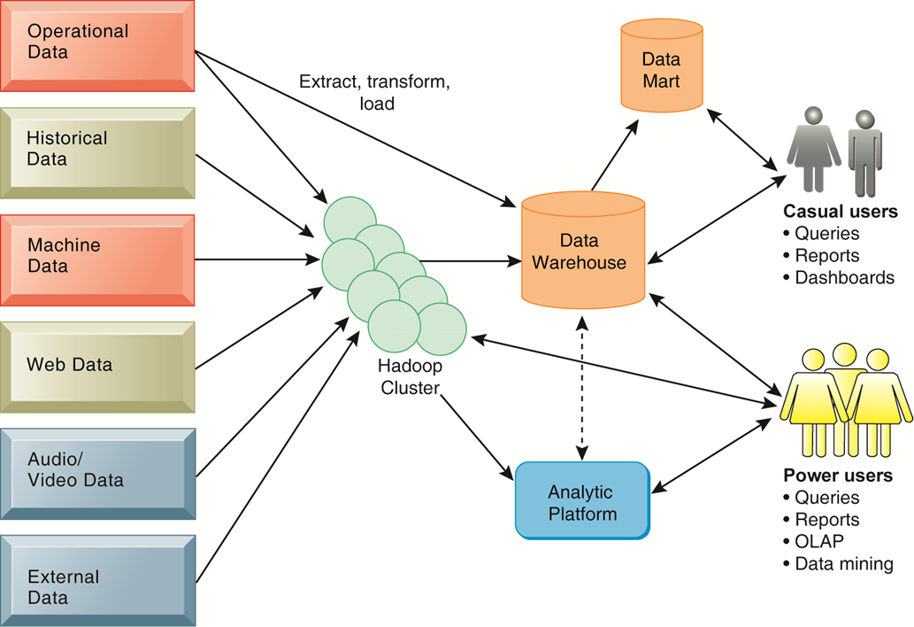
Инфраструктура на BI

Slide 22
Процесът Data warehousing
Приложение на ИТ за преобразуване на големи масиви от данни в значима информация с цел подпомагане вземането на бизнес решения.
Процес на интегриране на големите по обем корпоративни данни в единствено хранилище, наречено data warehouse (банка с данни, склад с данни), съдържащо конгломерат от разнообразни по произход и тип данни.
DW e стратегически важен процес за обединението на различните информационни източници, с оглед по-доброто им използване за аналитична интерактивна обработка (Online Analytical Processing - OLAP).
Аналитична интерактивна обработка - динамичен анализ, синтезиране и обединяване на големи обеми от многомерни данни.

Slide 23
Процесът Data warehousing
Data warehouse (DW) - множество от интегрирани, тематично ориентирани и променящи се във времето, устойчиви множества от данни, проектирани за поддържане на управленския процес “вземане на решения” (Inmon, 1993).
Не е база от данни!!!
DW съществува отделно от останалите оперативни бази на организацията.

Slide 24
Процесът Data warehousing
Свойства на Data Warehouse
Тематична ориентираност - масивите от данни са свързани с отделни обекти на организацията – например клиенти, продажби, стоки, а не с отделни приложения.
Data warehouse представлява информационен масив, който съдържа както атомарни, така и силно обобщени данни.
Данните са интегрирани, понеже произлизат от различни приложения и източници.
Данните са устойчиви, в смисъл, че не се обновяват в реално време, а по-скоро се актуализират през определен интервал, като новите данни допълват, а не заместват старите.
Данните се променят във времето (time-variant data), т.е. са валидни само в даден времеви интервал или момент.

Slide 25
Процесът Data warehousing
Цел на Data Warehouse - управление и анализ на данните, свързани с цялостната дейност на организацията.
Преимущества на DW
  интегриране на всички данни, свързани с дадена организация;
  възможността за достъп до съхранени исторически данни;
  ефективно управление както на детайлизирани, така и на обобщени данни;
  подобряване на производителността.
Примерни заявки:
  Какъв е общият приход от продажба на имоти, за всеки тип имот във България през 2014 г.?
  Какъв е общият приход на Бургас през третото тримесечие на 2015 г.?
Резултат: ефективно вземане на корпоративни решения.

Slide 26
Процесът Data warehousing
Средства за работа с DW
OLAP - технологии, които позволяват да се използва на информацията, съхранена в Data Warehouse.
Data Mining софтуер - технологии, позволяващи да се откриват неявни шаблони и взаимодействия в различни извадки от данни.
EIS – информационни системи за подпомагане дейността на висшия управленски персонал.

Slide 27
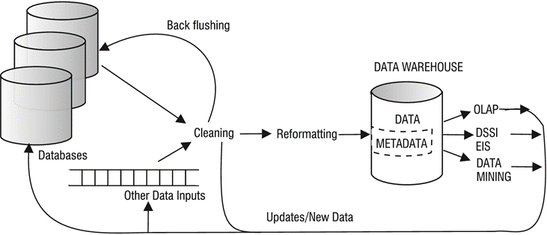
Процесът Data warehousing
Обработки
Почистване и преформатиране на данните.
OLAP.
Data mining.

Slide 28
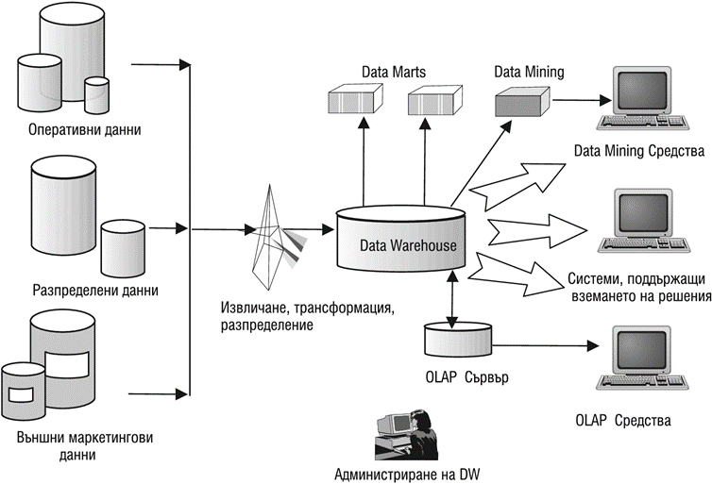
Архитектура на Data Warehouse
Компоненти на DW

Slide 29
Средства за подобряване ефективността на бизнеса
Бизнес приложенията работят с многомерни данни - разположени в структура от тип многомерна матрица (куб с данни).
Изискват изпълнение на специализирани заявки, които да извличат голям обем от данни и да ги обобщават по определени признаци.

Slide 30
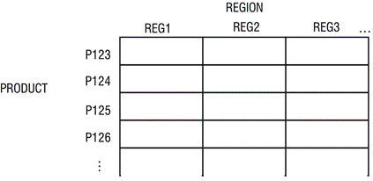
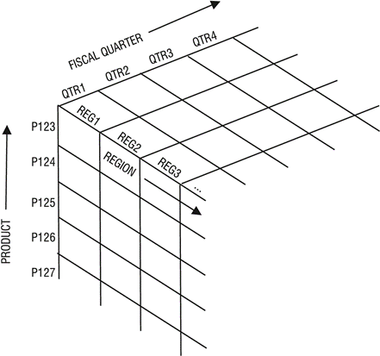
Средства за подобряване ефективността на бизнеса
Стандартна електронна таблица - двумерна матрица с данни за продажби
Размерност (дименсия)
Тримерен куб или тримерна матрица – добавен е параметъра време във вид на тримесечия – получава се куб с данни за продажбите на определени продукти

Slide 31
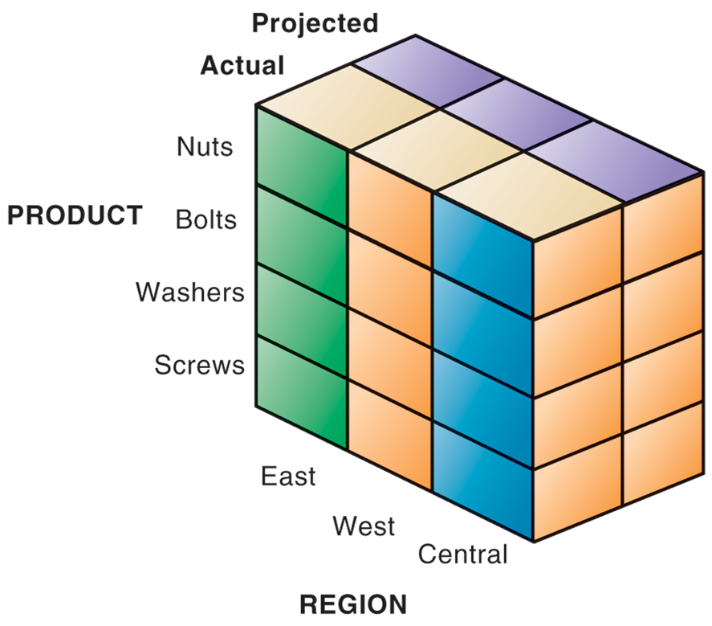
Средства за подобряване ефективността на бизнеса
OLAP - средства
позволяват получаването на отговор на ad hoc заявки;
    пример: какъв е броят на продадените миялни машини в източна България през месец юни в сравнение с други области на страната?
прилага се многомерен модел на данните - куб;
всеки аспект на информацията (продукт, цена, област, времеви период) се представя с различна размерност.

Slide 32
Средства за подобряване ефективността на бизнеса
Data Mining
Процес на извличане на валидна, предварително неизвестна и понятна информация от големи бази от данни (извличане на знания) и използването й при вземане на важни бизнес решения (simoudis,1996).
Провежда се анализ на данните, за да се открият неявни или непредполагаеми връзки и шаблони в тях.
За да бъде процесът практически полезен, е необходимо да се изследват големи масиви с данни - работи се с представителни извадки.
DM използва методи от различни области, като статистика, невронни мрежи, машинно обучение, генетични алгоритми.
DM не се интегрира добре със СУБД, защото в базата се съдържат единствено оперативни данни.
DM е ефективен само при наличие на обобщени данни, каквито се съхраняват в DW.

Slide 33
Средства за подобряване ефективността на бизнеса
  Резултати от процеса DM
  Асоциативни правила – например, ако потребителят закупи видео, дали ще закупи и друго електронно устройство.
  Последователни шаблони – например, ако клиент закупи камера, след три месеца той купува фото оборудване, а след още шест месеца – други аксесоари.
  Класификационни дървета – например, класифициране на клиентите по честота на посещения, по начин на плащане, по обем покупки и др.
  Клъстери от данни – например шаблоните, свързани с трафика могат да се анализират, за да се разпределят задръствания по места, време и др.

Slide 34
Средства за подобряване ефективността на бизнеса
Data Mining - области на приложение
  Маркетинг.
  Финанси.
  Промишленост.
  Здравеопазване.
  Застраховане.
  .............................................

Slide 35
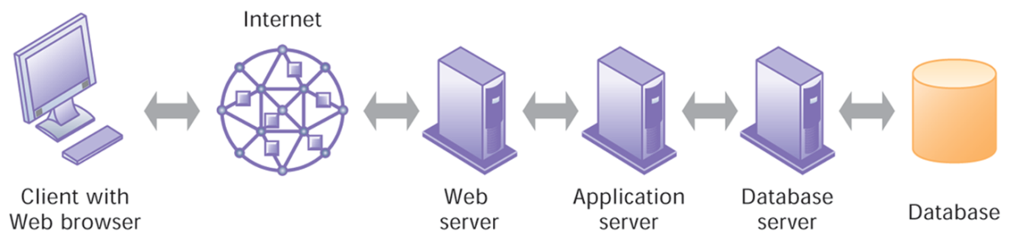
Средства за подобряване ефективността на бизнеса
Бази от данни и Web
Част от базата на организацията може да бъде достъпна за партньори или клиенти.
Типична конфигурация:
  Web сървър;
  Сървър на приложението;
  Сървър на базата.
Преимущества – лесен и евтин достъп през браузер до базата.

Slide 36
Управление на ресурса „данни“
Установяване на информационна политика - фирмени правила, процедури за споделяне, управление и стандартизиране на данните.
Администриране на данните.
Управление на данните – политики и процедури за управление на ползваемостта, интегритета, достъпа и сигурността на фирмените данни.
Адмистриране на базата от данни.
Осигуряване на качеството на данните.

Slide 37
Управление на ресурса „данни“
Осигуряване на качествени данни – без излишество, непротиворечиви, актуални.
Одит на качеството на данните: изследва се точността и пълнотата на данните в информационната система.
Почистване и консолидиране на данните (data cleansing) – с помощта на специализиран софтуер данните се изчистват като се уеднаквява форматирането им, премахват се повтарящите се данни и се осигурява непротиворечивост между данни, произлизащи от различни информационни системи.

Slide 38
Практическо занятие №6
Управление на данните
Посетете следните URL:
  data warehouse - wikipedia
  https://en.wikipedia.org/wiki/big_data
  https://en.wikipedia.org/wiki/data_mining
  https://en.wikipedia.org/wiki/business_intelligence
  https://en.wikipedia.org/wiki/Apache_Hadoop
  https://www.g2.com/categories/analytics-platforms
  https://www.gigaspaces.com/blog/in-memory-computing/

